Slide 1
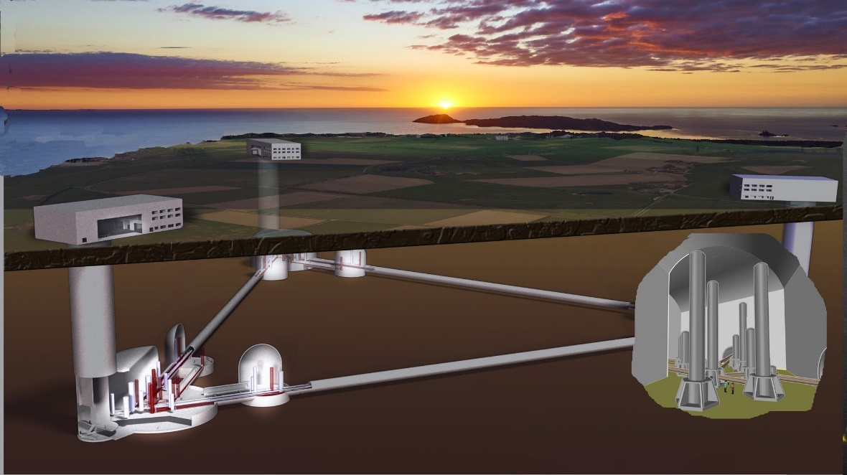




Ondes Gravitationnelles:
Einstein Telescope et la nouvelle génération des détecteurs
Gianpietro Cagnoli
gianpietro.cagnoli@univ-lyon1.fr

Slide 2
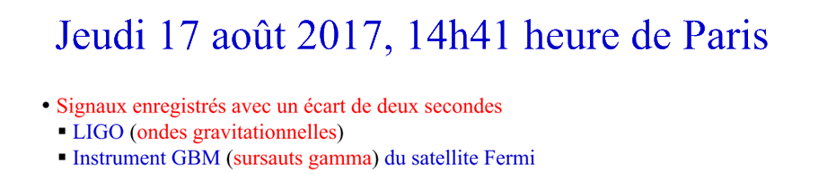
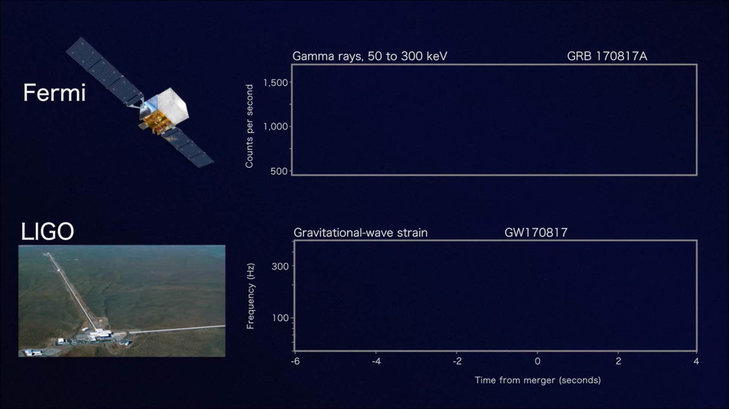
1)

Slide 3
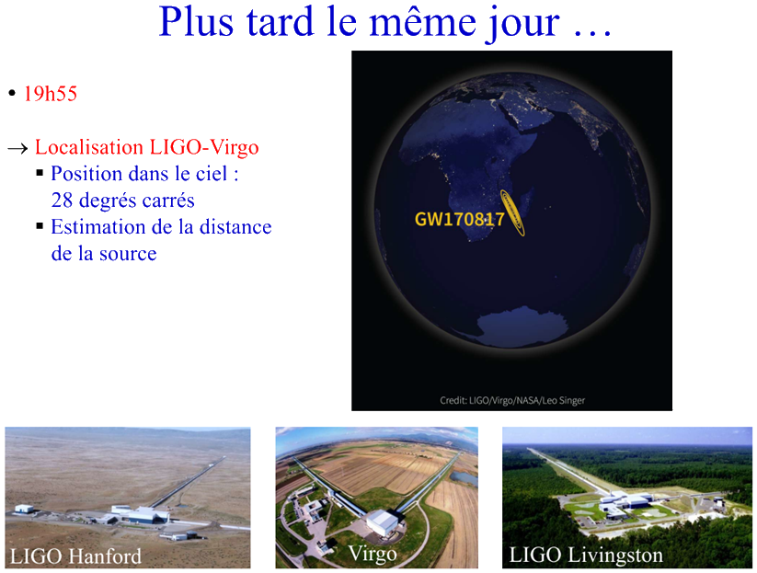
1)

Slide 4
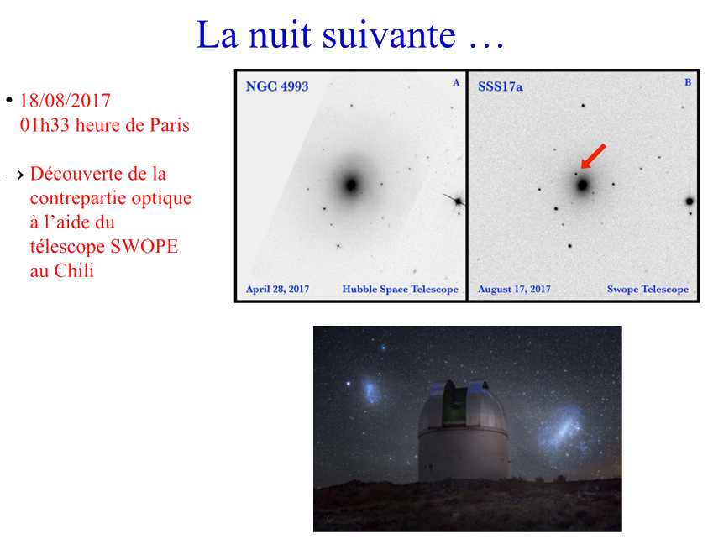
1)

Slide 5
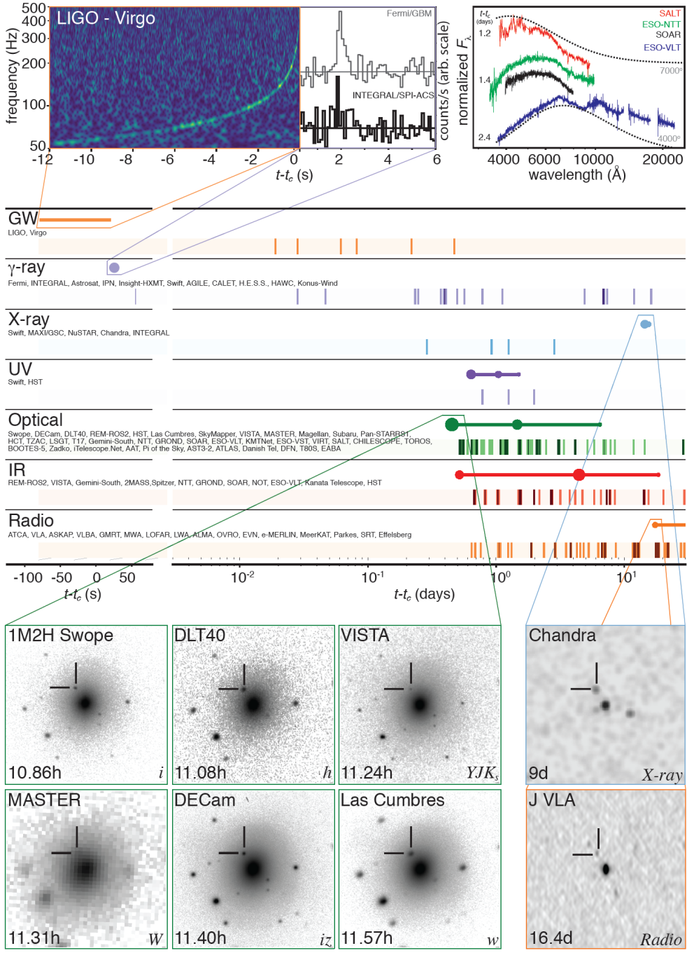
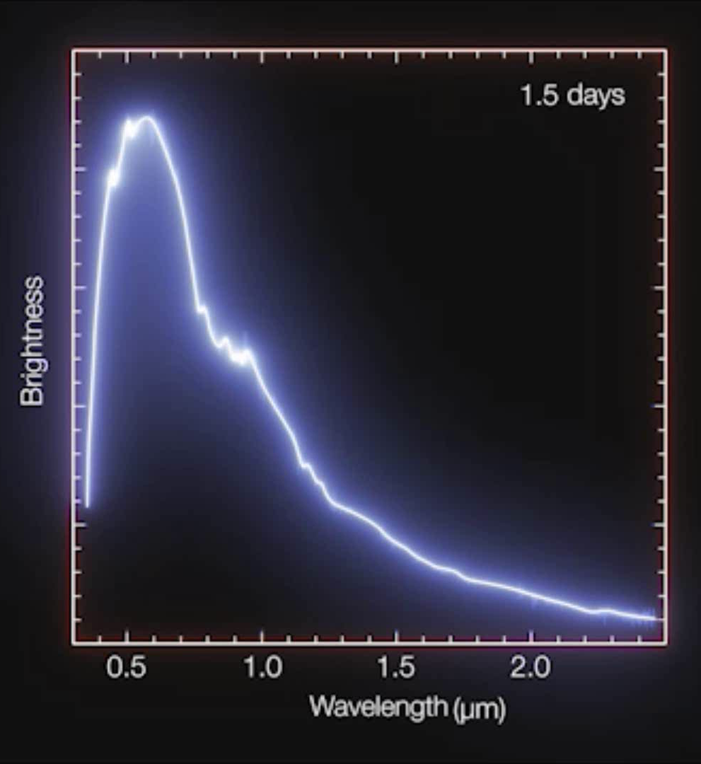
Astronomie multi-messagers
Ondes gravitationnelles,
sursauts gamma,
l’ensemble du spectre
électromagnétique
1)

Slide 6
Une nouvelle science est née:
L’Astronomie Multi-Messager
Astronomie Electromagnétique + Astronomie Gravitationnelle

Slide 7
Plan de la présentation
Où on est avec Virgo et LIGO
Pour quoi on a besoin d’un autre détecteur des OG?
Quels sont les défis?
Un regard sur le future

Slide 8
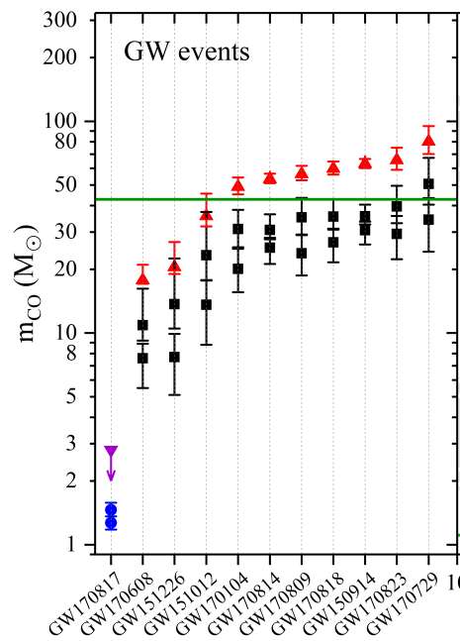
Campagnes de prise de données O1 et O2
4 + 9 mois
Ils sont produits par fusion de corps massifs
  10 binaires de trous noires
  1 binaire d’étoiles de neutrons
2015
2016
2017
2018
Première détection!
2)

Slide 9
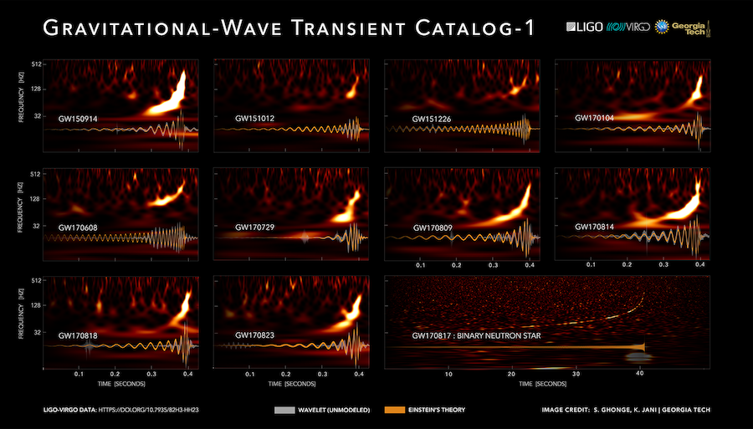
Le signaux

Slide 10
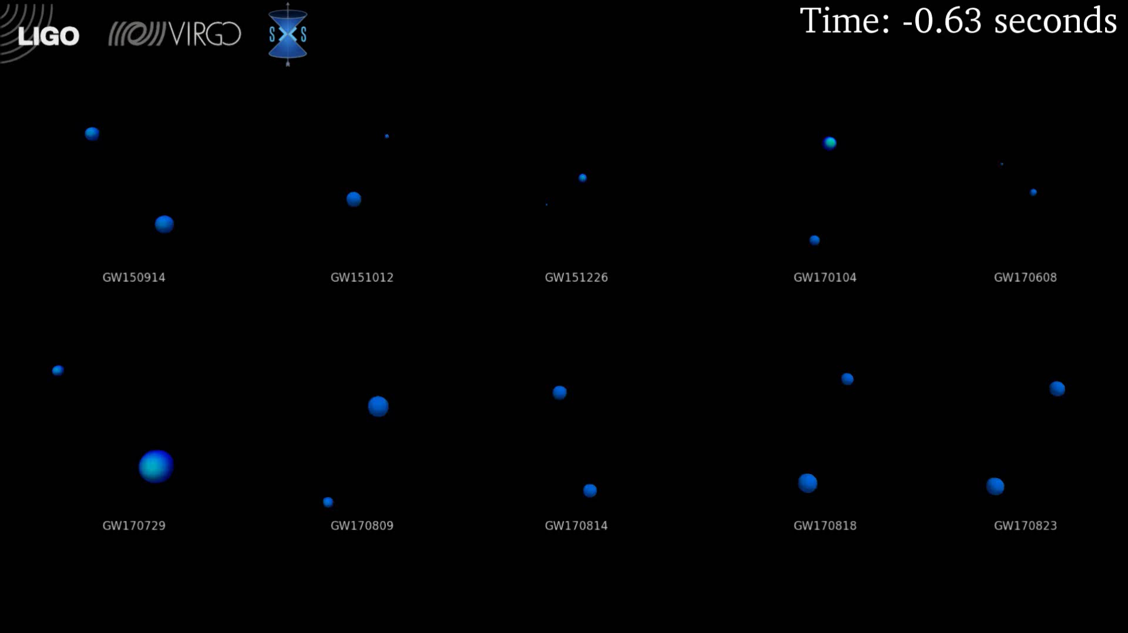
Un joli dessin animé!

Slide 11
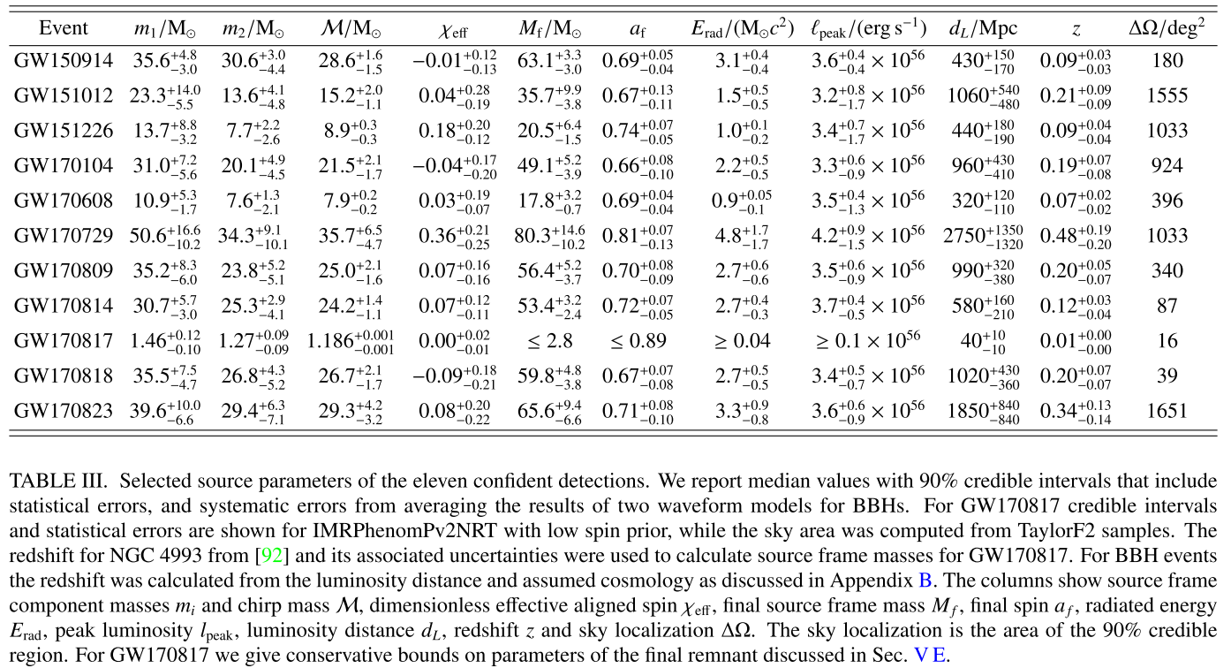
Phys. Rev. X 9, 031040

Slide 12
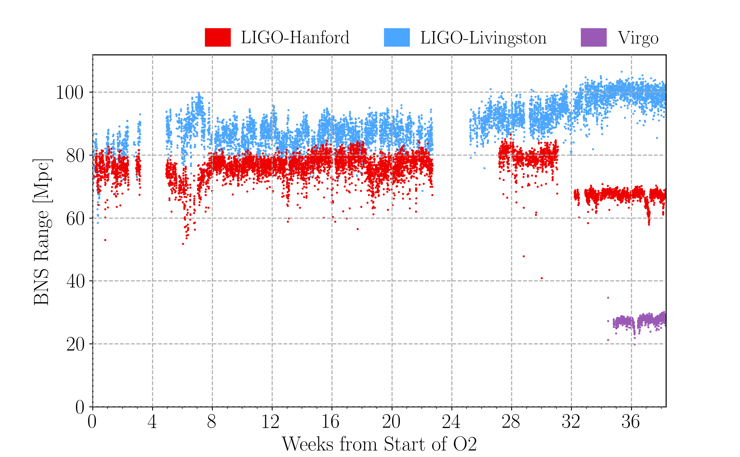
La performance des 3 détecteurs en O2
Centaurus Cluster
Virgo Cluster
Andromeda Galaxy

Slide 13
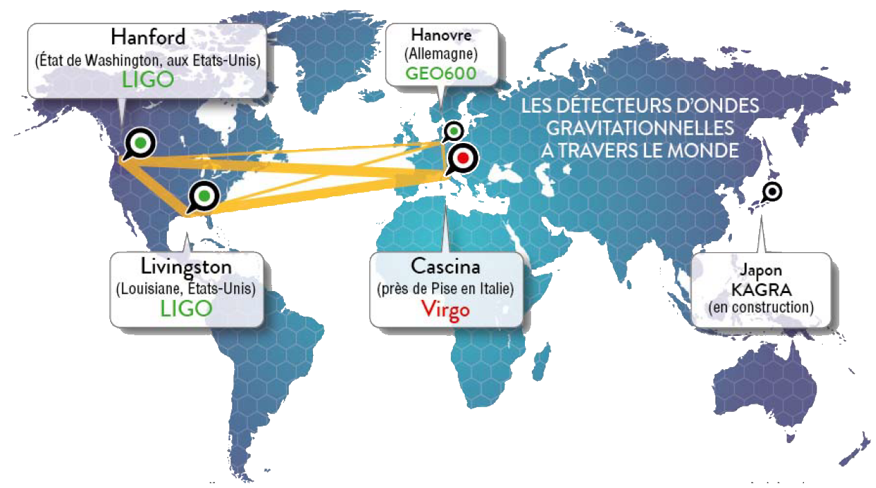
Un réseau de détecteurs

Slide 14
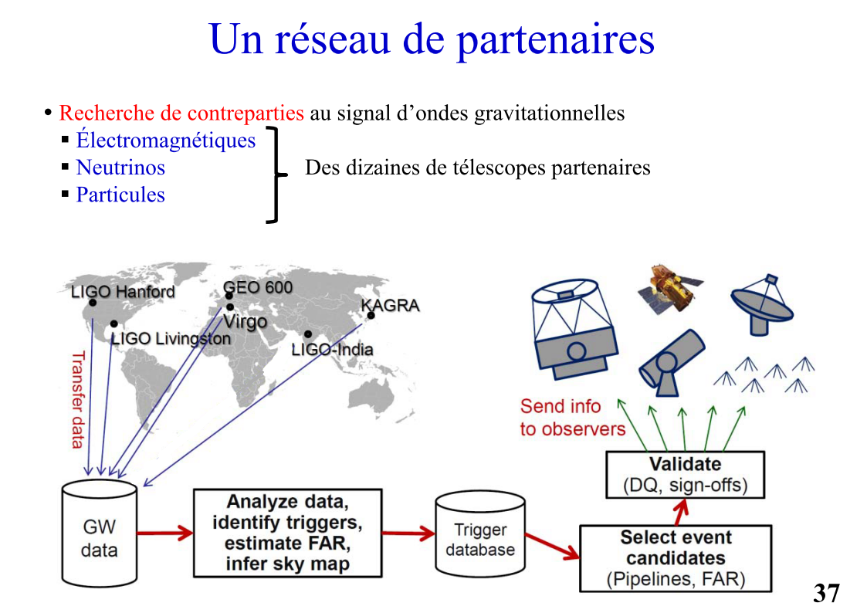
1)

Slide 15
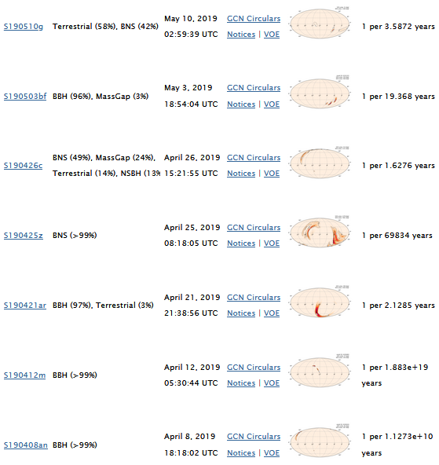
Campagne de prise de données O3
En cours
Un site web utile!
  https://gracedb.ligo.org/superevents/public/O3/
  32 BBH
  7 BNS
  5 NSBH
O3a O3b
2018
2019
2020
2021

Slide 16
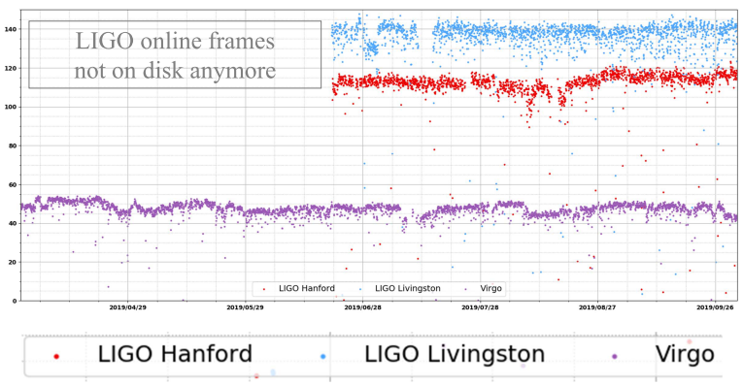
La performance des 3 détecteurs en O3
4)

Slide 17
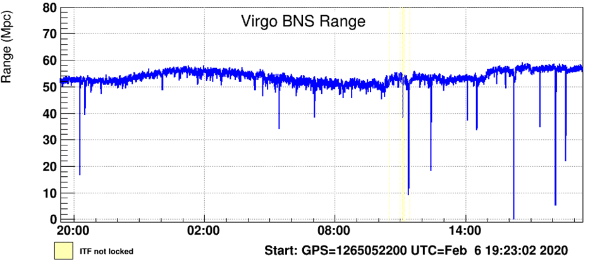
La performance de Virgo au 07.02.2020
Centaurus Cluster
Virgo Cluster
Andromeda Galaxy
Trous noirs peuvent être détecté à une distance entre 10 et 20 fois plus grande

Slide 18
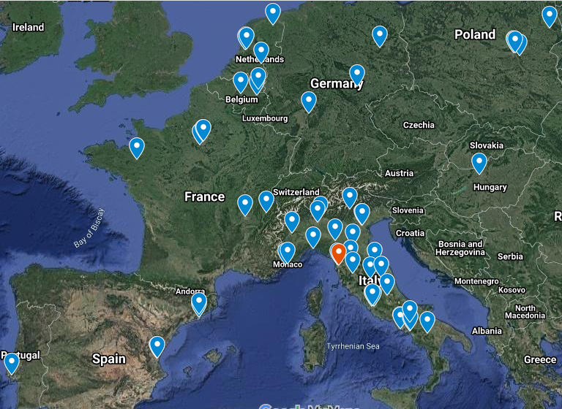
La collaboration Virgo
5)

Slide 19
Les collaborations
Virgo: les groupes membres
  Italie (10), France (8), Espagne (3), Belgique (1), Pays-Bas (3), Hongrie (1), Pologne (1),
  500+ membres
    Développeurs des détecteurs
      Optique linéaire et non, Laser, Mécanique, Matériaux, Matière Condensée, Électronique, Optique Quantique
    Operateurs des détecteurs
      Systèmes de contrôle
    Analystes des données
      Développeurs des codes, Astrophysiciens
  373 membres signent les articles de détection
    Les étudiants sont membres de que ils commencent la thèse

Slide 20
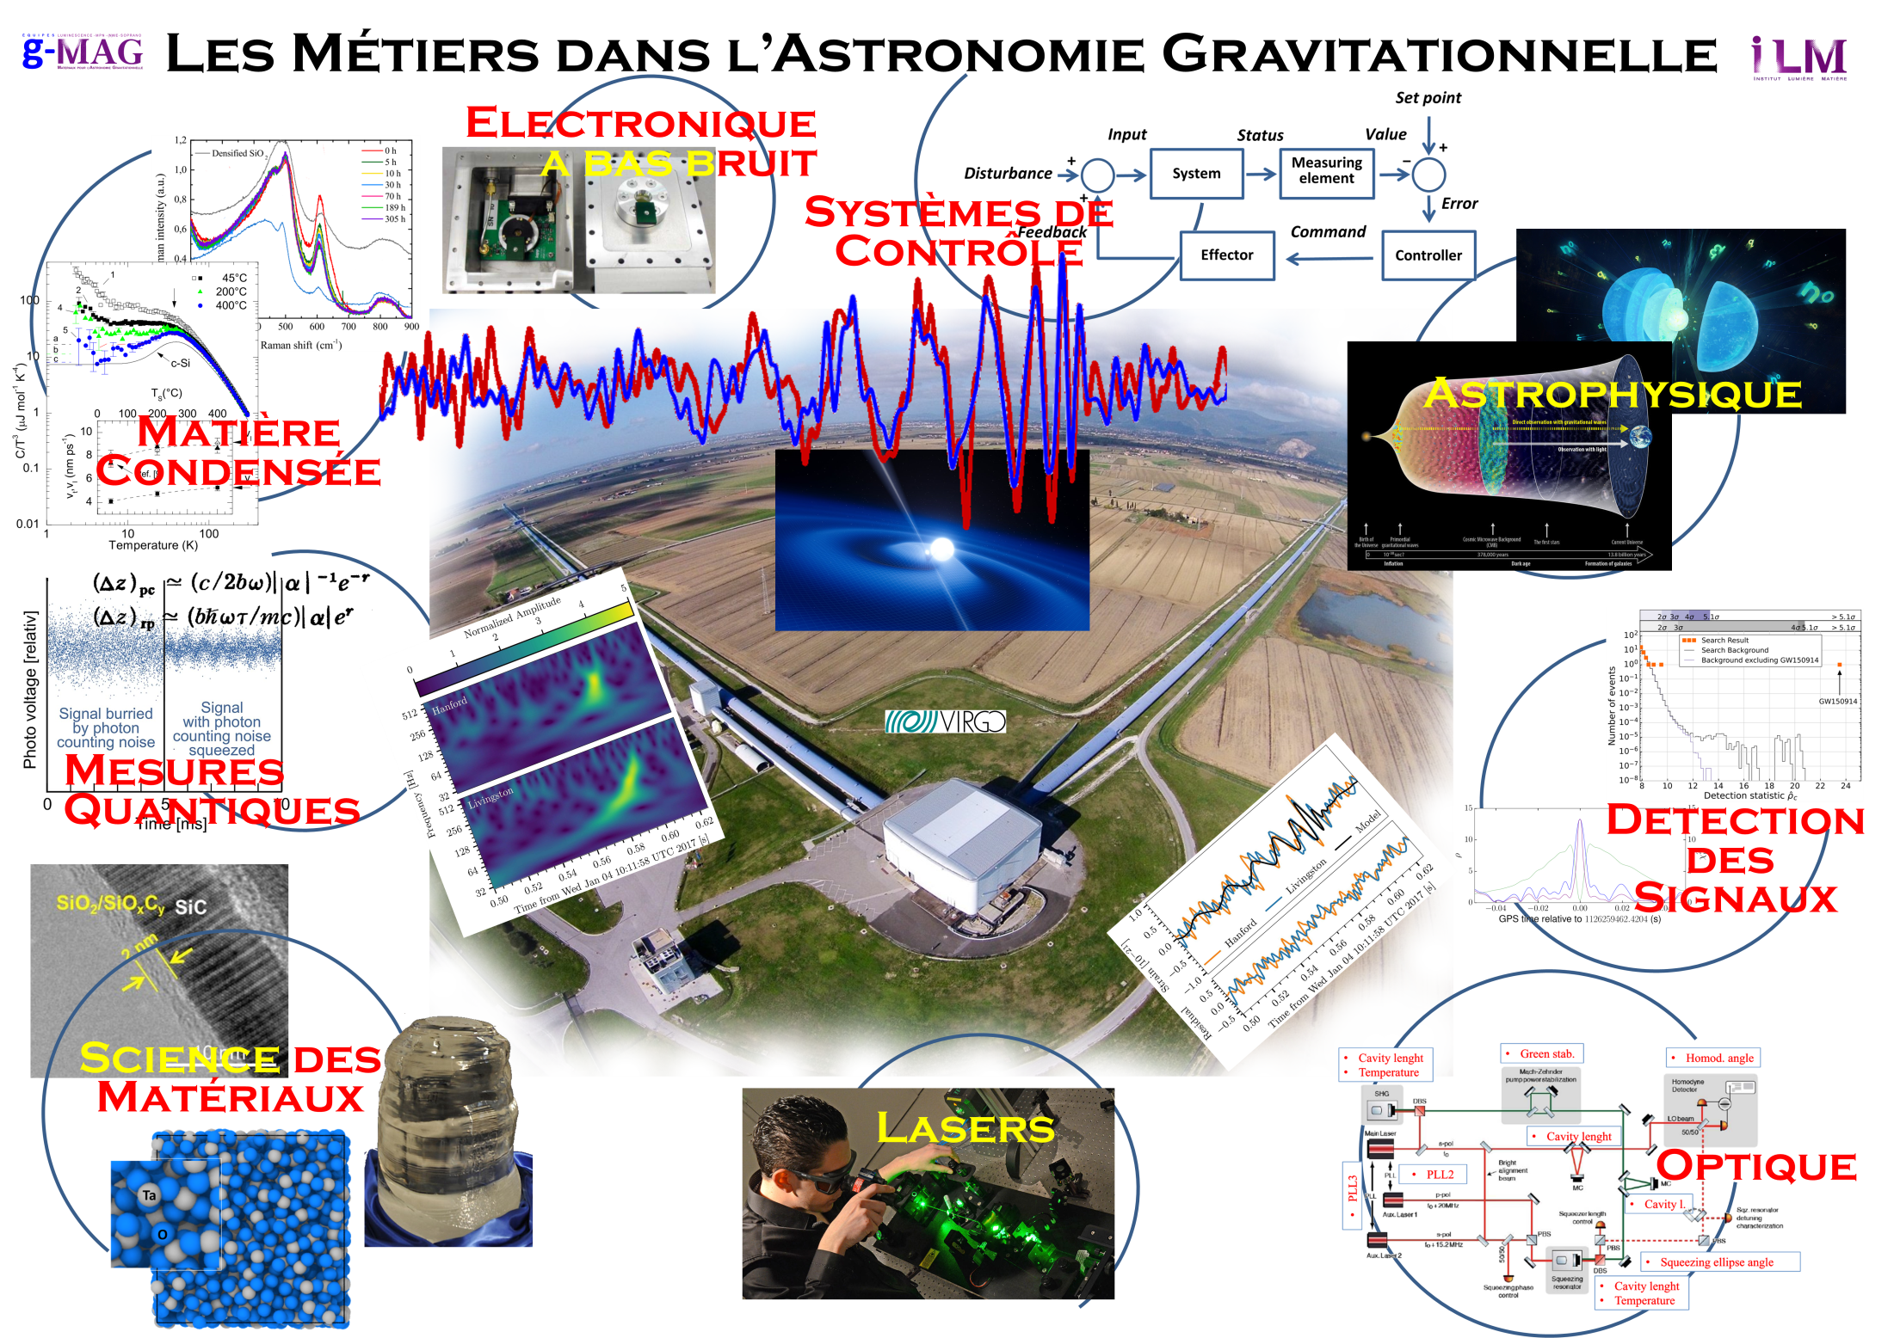

Slide 21
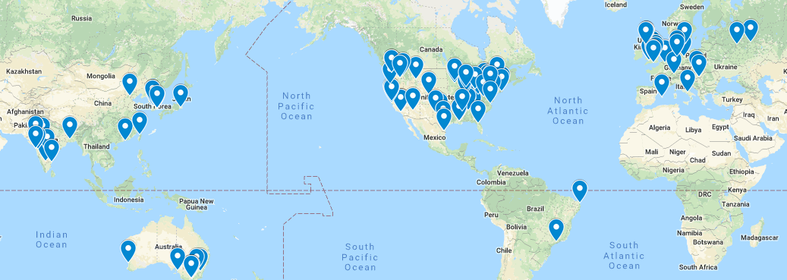
Les collaborations
LIGO (LIGO Scientific Community)
  18 pays, 108 institutions, ~ 1200+ chercheurs (~700 signataires des articles)
  2 réunions par an entre LIGO et Virgo
6)

Slide 22
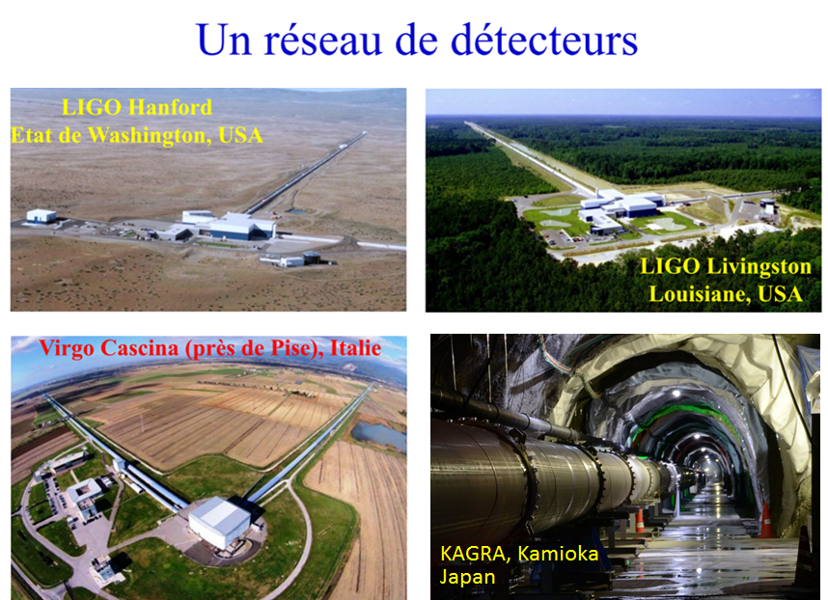

Slide 23
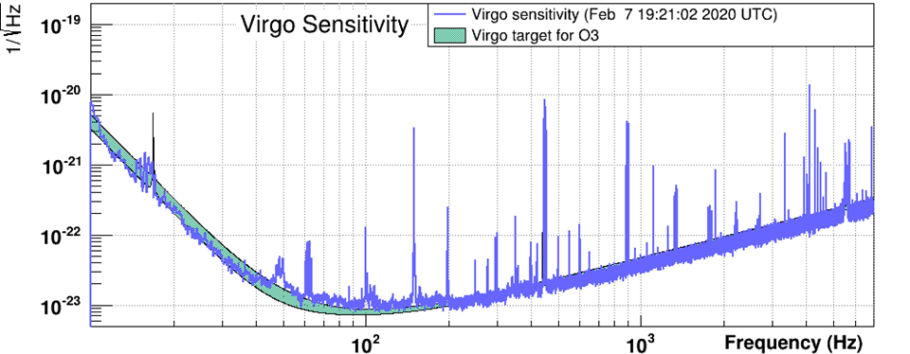
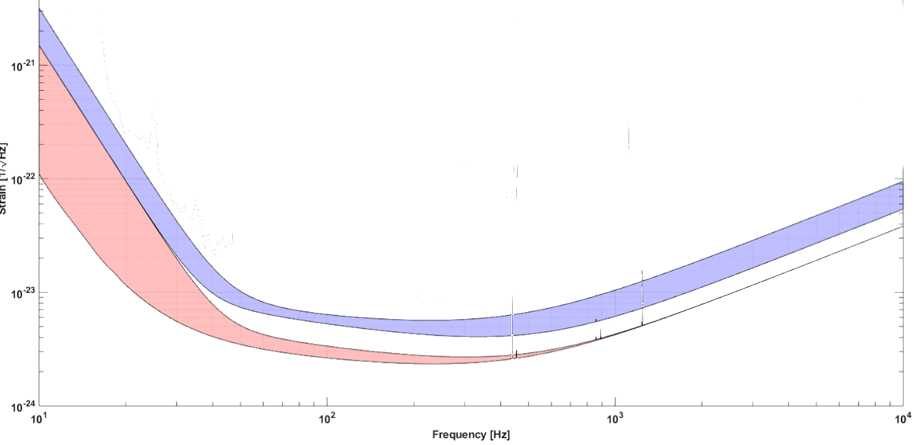
Les upgrades en cours
Virgo → Advanced Virgo → AdV+
  1990-2017 2012-2023 2019-2028
LIGO
  aLIGO+ sera mise en service au même temps que AdV+: 2024
Advanced
Phase II
Phase I

Slide 24
Plan de la présentation
Où on est avec Virgo et LIGO
Pour quoi on a besoin d’un autre détecteur des OG?
Quels sont les défis?
Un regard sur le future

Slide 25

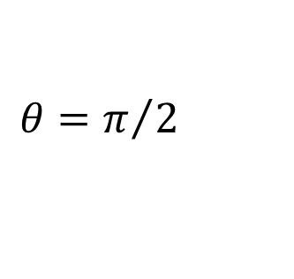
2 ou 3 trucs sur les OG: Polarisation linéaire
$$θ=π/2$$
9)

Slide 26

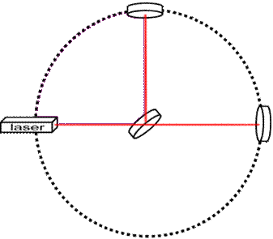
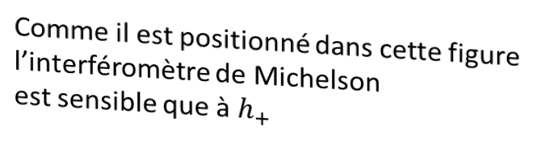

2 ou 3 trucs sur les OG: Polarisation circulaire
$$θ=0$$
Comme il est positionné dans cette figure
l’interféromètre de Michelson
est sensible que à $h_{+}$
9)

Slide 27
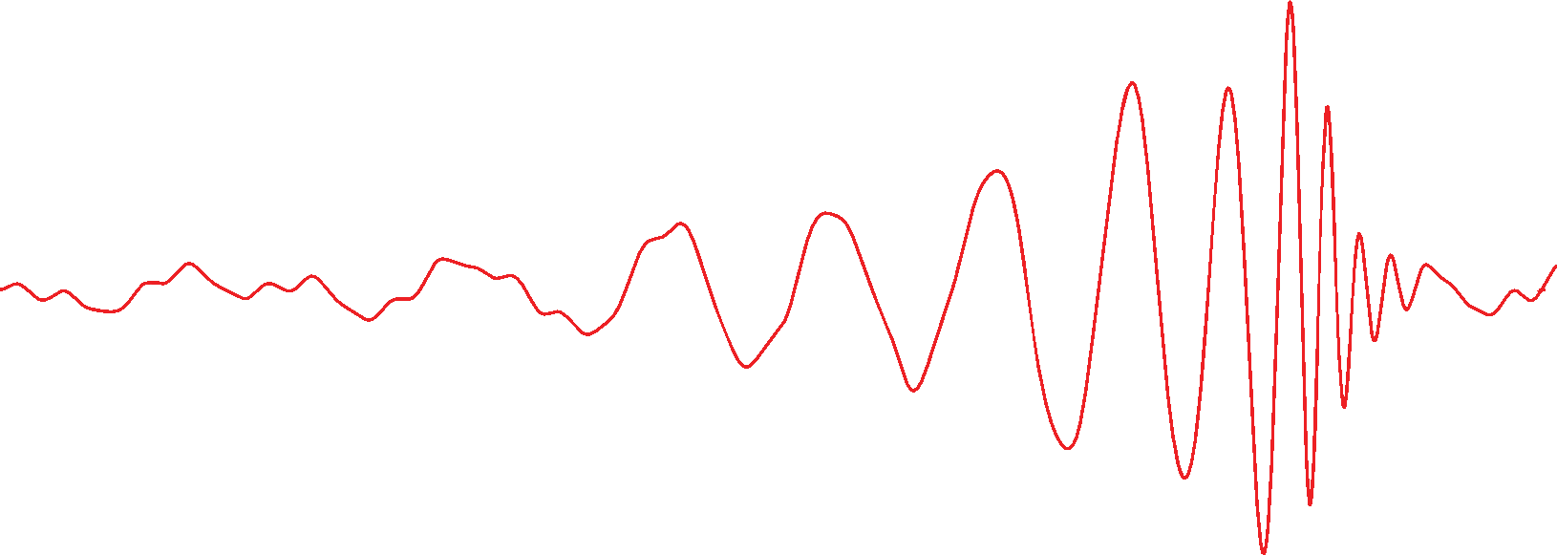
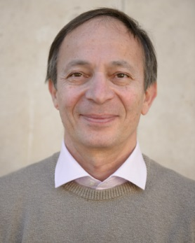
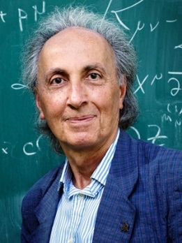

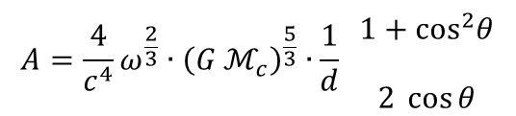

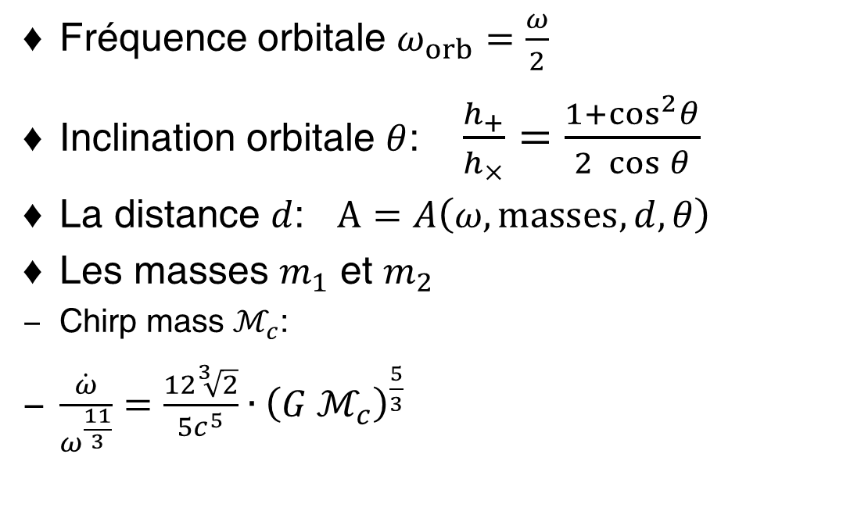



L’information de la binaire contenu dans l’OG
$$θ$$
$$A$$
$$ω$$
$$\dot{ω }$$
  Fréquence orbitale $ω_{orb}=\frac{ω}{2}$
  Inclination orbitale $θ$: $\frac{h_{+}}{h_{×}}=\frac{1+\cos^{2}θ}{2 \cos{θ}}$
  La distance $d$: $A=A\left(ω, masses, d, θ\right)$
  Les masses $m_{1}$ et $m_{2}$
    Chirp mass $ℳ_{c}$:
    $\frac{\dot{ω}}{ω^{\frac{11}{3}}}=\frac{12\sqrt[3]{2}}{5c^{5}}∙{\left(G ℳ_{c}\right)}^{\frac{5}{3}}$
Malheureusement nous
n’avons pas les 2 polarisations
$$A=\frac{4}{c^{4}}ω^{\frac{2}{3}}∙{\left(G ℳ_{c}\right)}^{\frac{5}{3}}∙\frac{1}{d} \begin{matrix}\begin{aligned}1+\cos^{2}θ \\ \end{aligned} \\ 2 \cos{θ}\end{matrix}$$
$${ℳ_{c}}^{\frac{5}{3}}=μ∙M^{\frac{2}{3}}=m_{1}∙m_{2}/{\left(m_{1}+m_{2}\right)}^{\frac{1}{3}}$$
L. Blanchet, T. Damour
pardonnez-moi !!!
10)

Slide 28
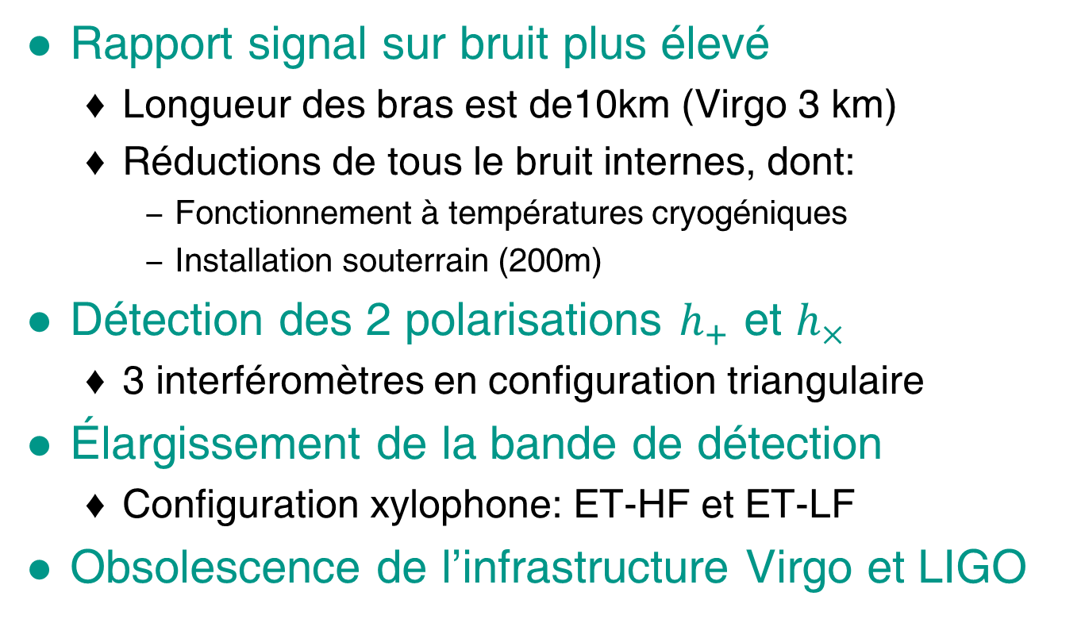
Pourquoi une nouvelle génération de détecteurs
Rapport signal sur bruit plus élevé
  Longueur des bras est de10km (Virgo 3 km)
  Réductions de tous le bruit internes, dont:
    Fonctionnement à températures cryogéniques
    Installation souterrain (200m)
Détection des 2 polarisations $h_{+}$ et $h_{×}$
  3 interféromètres en configuration triangulaire
Élargissement de la bande de détection
  Configuration xylophone: ET-HF et ET-LF
Obsolescence de l’infrastructure Virgo et LIGO

Slide 29
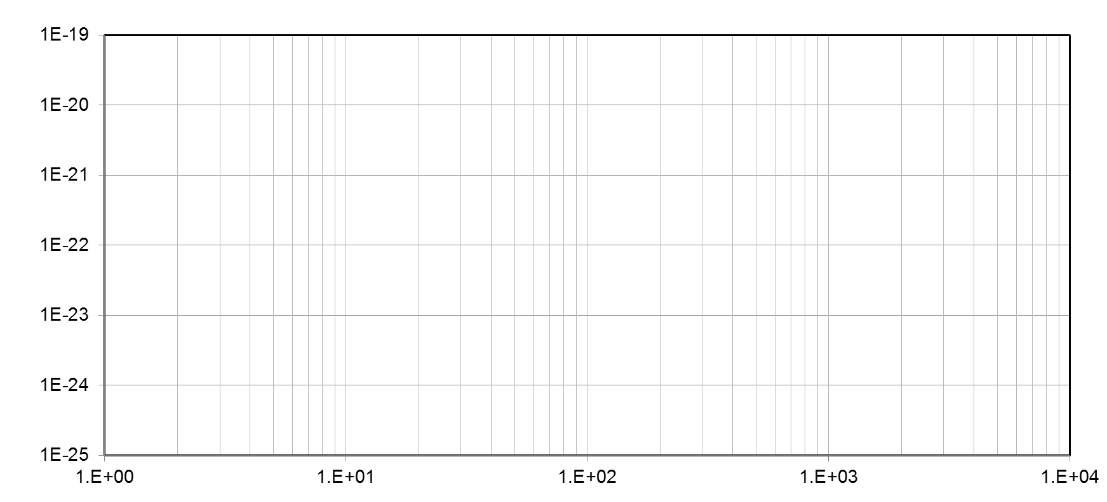
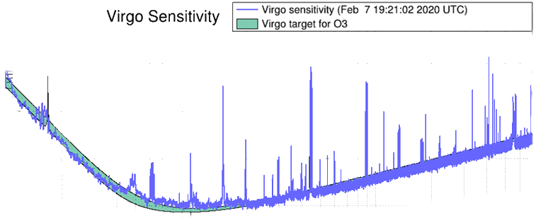
ET en comparaison de AdV+
Advanced
Phase II
Phase II
Phase I
Phase I

Slide 30
Thématiques scientifiques propre aux OG
HEPP
Fundamental interactions, Dark matter, dark energy
Fundamental questions in Gravity:
  New/further tests of GR
  Exploration of possible alternative theories of Gravity
  How to disprove that Nature black holes are black holes in GR (e.g. non tensorial radiation, quasi normal modes inconsistency, absence of horizon, echoes, tidal deformability, spin-induced multipoles)
Fundamental questions in particle physics
  Axions and ultralight particle through the evaluation of the consequences of new interactions, their impact on two bodies mechanics, in population and characteristics of BHs, NSs
Probing the EOS of neutron stars
Exotic objects and phenomena (cosmic strings,
exotic compact objects: boson stars, strange stars/gravastars, …)
Cosmology and Cosmography with GWs
Accurate Modelling of GW waveforms
GW models in alternative theory of gravitation
The population of compact objects discovered by GWs is the same measured by EM? Selection effects on BHs and NSs?
What is the explosion mechanism in Supernovae?
What is the history of Super Massive black holes?
GW Stochastic Background? Probing the big bang?
Multimessenger Astronomy in 3G?
HEPP
Inflation, additional interactions, dark matter
HEPP
Nuclear physics, quark-gluon plasma, Neutrino Physics
HEPP
Cosmology
HEPP
Cosmology
HEPP
Nuclear physics, Neutrino Physics
HEPP
Cosmology, inflation
7)
HEPP
Astroparticle, GRB, Neutrino Physics

Slide 31
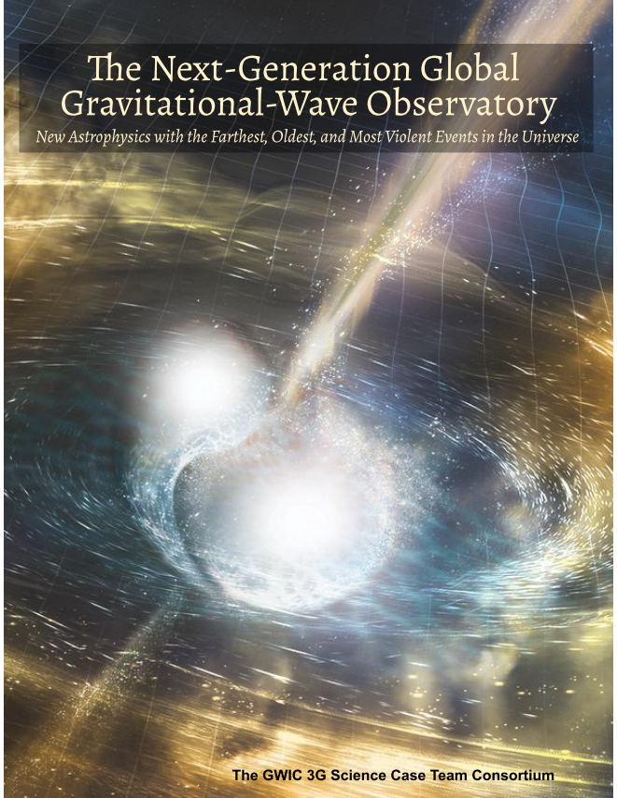
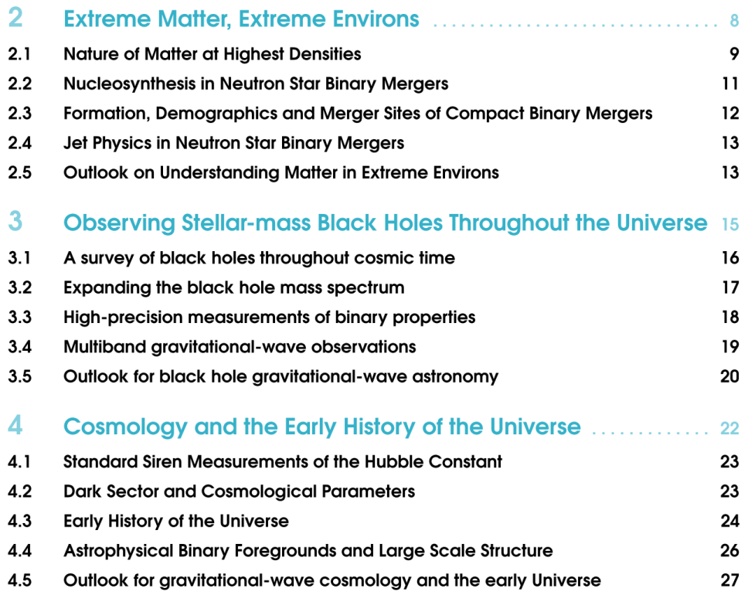
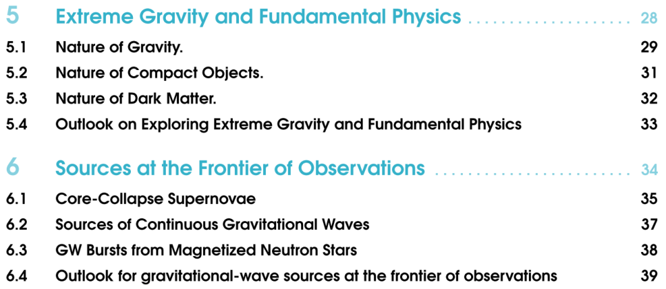
3G Science Book

Slide 32
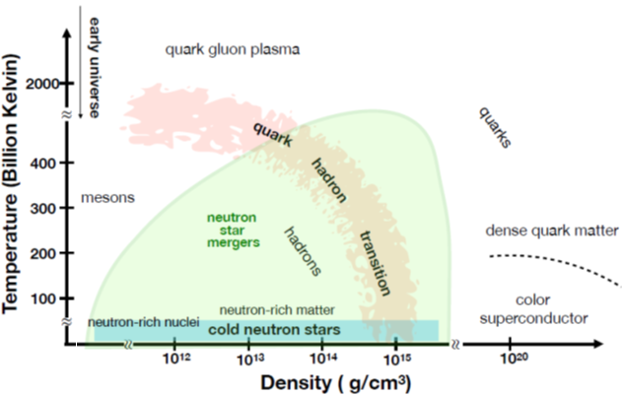
Équation d’état d’une étoile à neutrons
7)

Slide 33
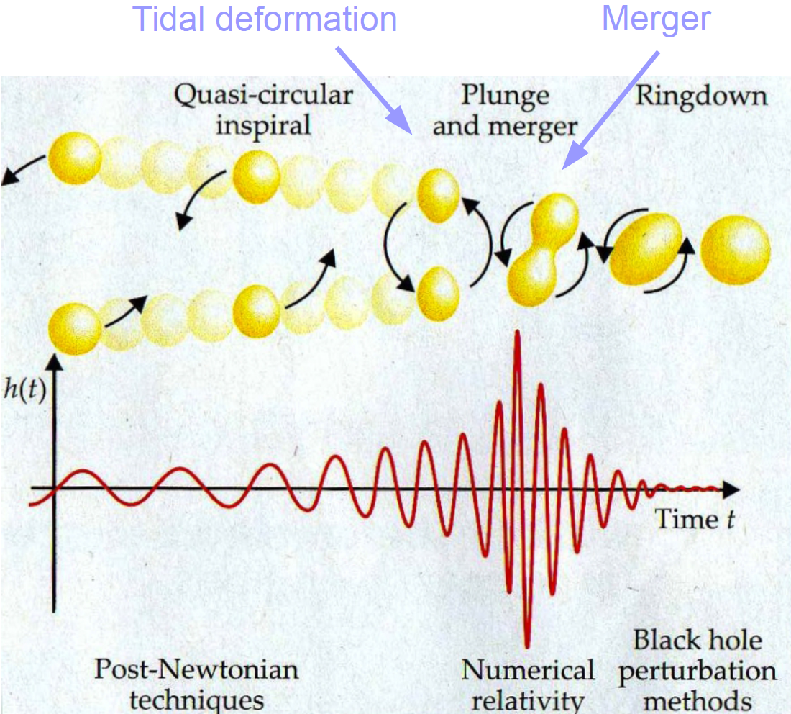
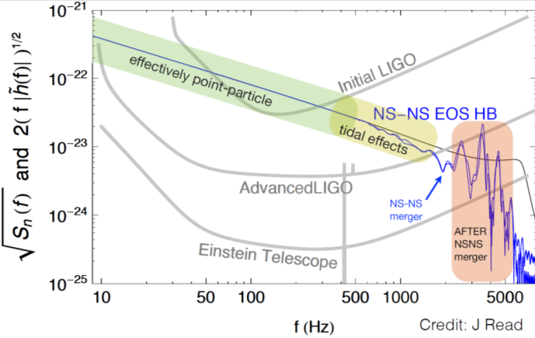
EoS NS et OG
Measuring the tidal deformation through the dephasing in the GW signal is possible to constrain the EOS of the NS
  Advanced+ detector could arrive to an accuracy less than 1km
  To go below 100m we need 3G detectors
7)

Slide 34
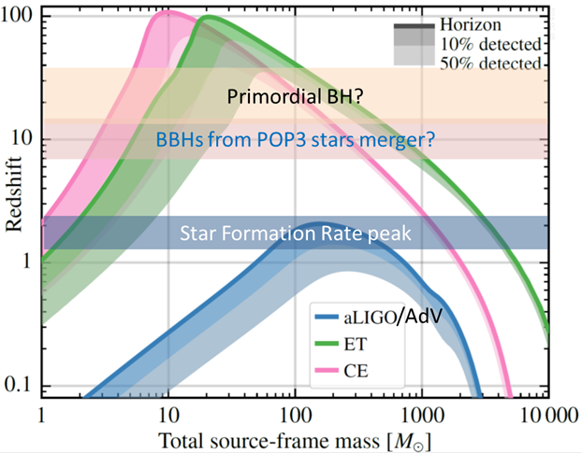
ET will detect BH well beyond the SFR peak 𝑧~2
Disentangle the stellar to primordial origin of BH through correlation with:
  Redshift
  Large scale structures
Primordial BHs
  Could have formed at
  the QCD quark-hadron
  transition through large
  curvature fluctuations
  They could explain
  the Dark Mater
7)

Slide 35
Testing GR at the highest curvatures
Is Einstein’s General Relativity THE theory of gravitation?
  Test of GR
  Polarisations of GWs
  Black Hole
  Quasi-Normal modes
  Test of wave
  propagation
    Massive Gravity
7)

Slide 36


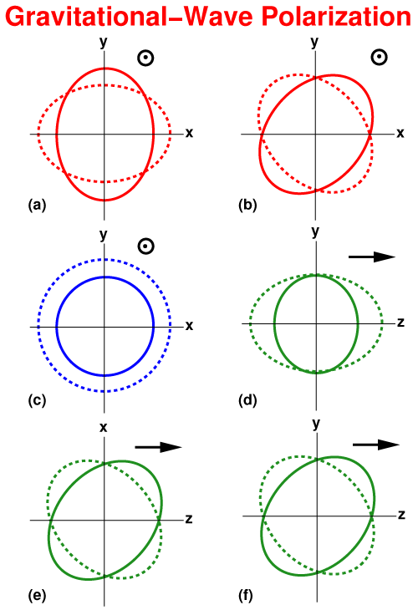
Théories alternatives de la gravité
GR predicts a tensorial nature of GW with two polarisations
  Alternative theories of gravity could predict extra polarisations of GW (up to 6)
  2G detectors are attempting to verify the GW tensorial nature:
    + and x polarisations can be resolved by 2 interferometers at 45°

Slide 37
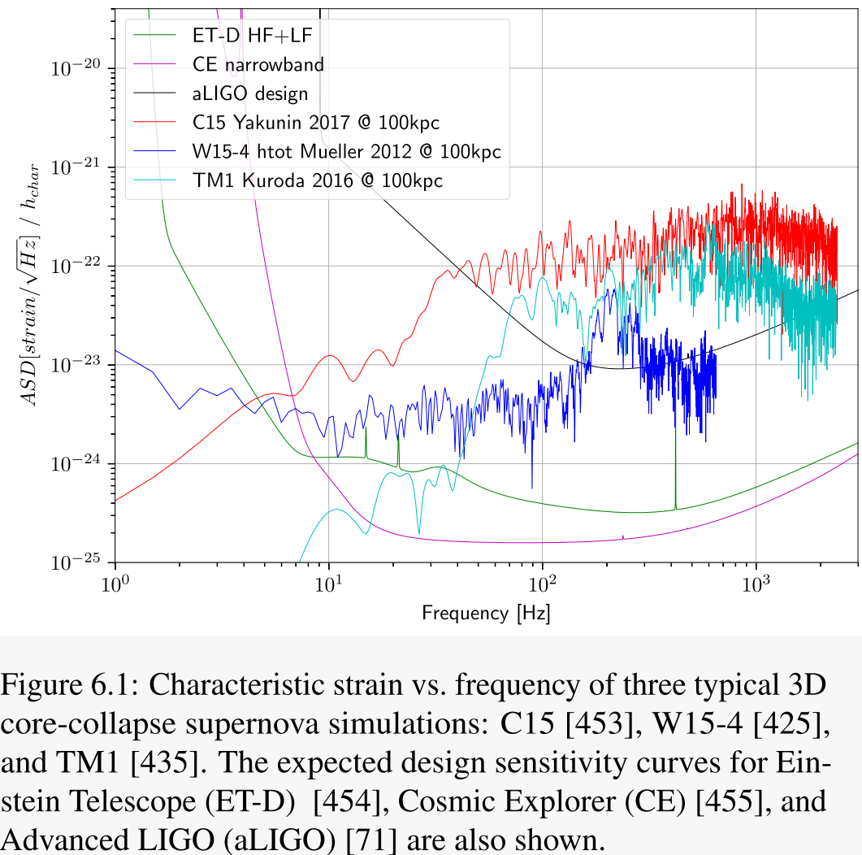
Effondrement de noyau supernova
La galaxie d’Andromeda est
à 700kpc. Les signaux sont 7 fois
plus faibles
8)

Slide 38
Plan de la présentation
Où on est avec Virgo et LIGO
Pour quoi on a besoin d’un autre détecteur des OG?
Quels sont les défis?
Un regard sur le future

Slide 39
L’infrastructure géante souterrain
7)

Slide 40
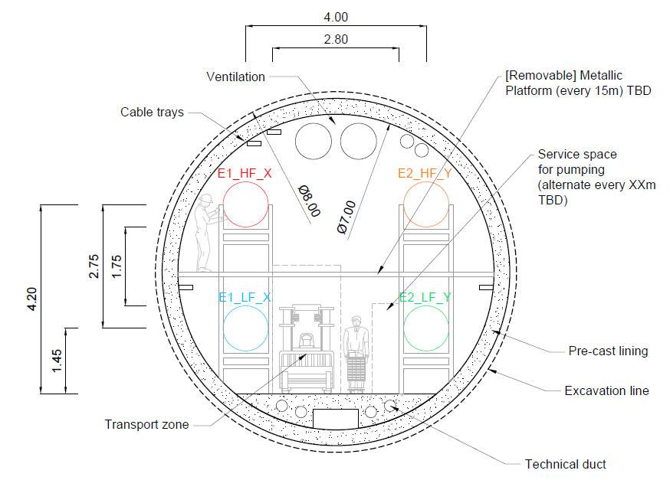
Plusieurs tuyaux dans les tunnels
The excavation is the largest fraction of the cost of the observatory
We are working to minimise the costs without compromising the performances and the future evolutions
Credit: A:Paoli, EGO
7)

Slide 41
Les différents interféromètres
Start with a single (xylophone) detector
Add a 2nd one to fully resolve polarization
Add a 3rd one for null stream and redundancy
7)

Slide 42
Les défies technologiques
Challenging engineering
The Xylophone approach needs two parallel technology developments:
New technology in cryo-cooling
New laser technology
New technology in optics
  ET-LF:
    Underground
    Cryogenics
    Silicon or Sapphire
    test masses
    Large test masses
    New coatings
    New laser wavelength
    Seismic suspensions
    Frequency dependent squeezing
New technology in optics
  ET-HF:
    High power laser
    Large test masses
    New coatings
    Thermal compensation
    Frequency dependent squeezing
New laser technology
High precision mechanics
7)
High quality opto-electronics and new controls
High quality opto-electronics and new controls

Slide 43
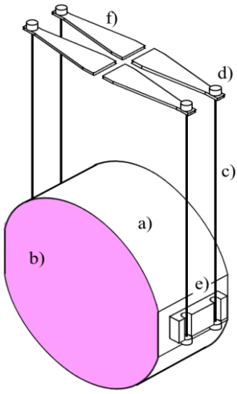
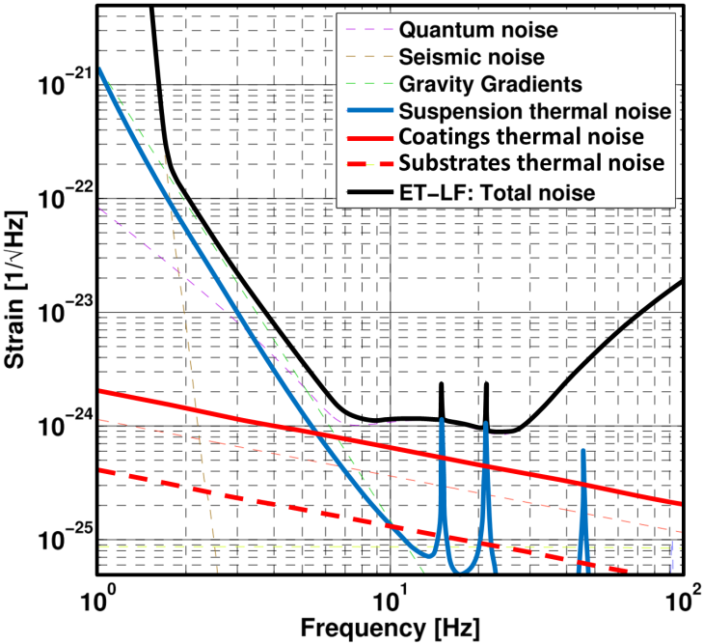
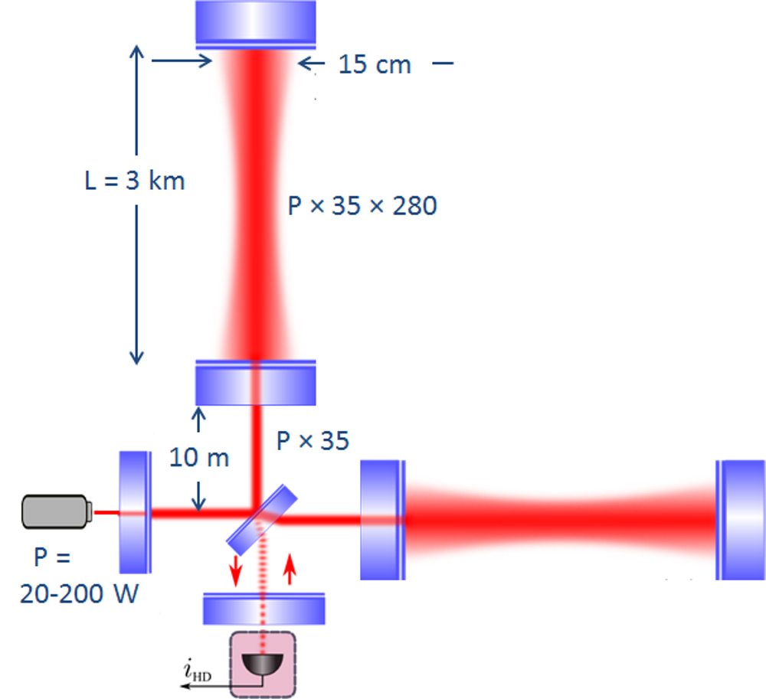

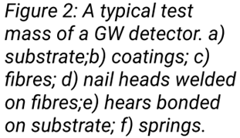


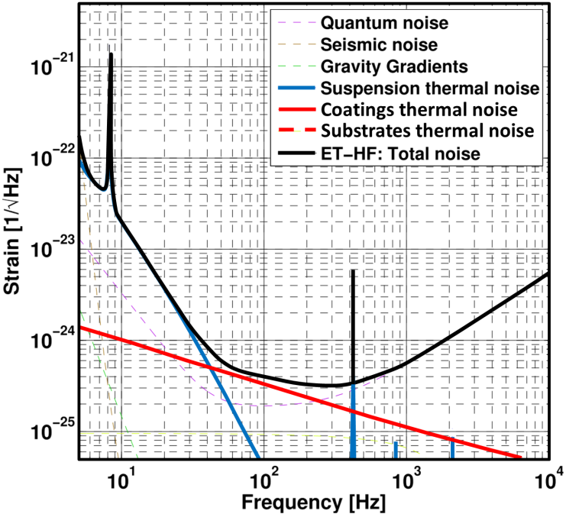
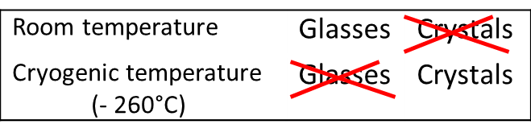
Les bruits thermiques dans les masses de test

Slide 44








L’origine du bruit thermique dans les couches
High
index
The reflectivity R is obtained with
Bragg mirrors made of alternated
layers of high and low index glasses
Low
index
T
I
R
Vibrations around equilibrium positions
Relaxing time $τ$
Transitions responsible of thermal noise

Slide 45



Stratégies pour la réduction du bruit des couches
Oxides ●
Mixing ●
High Index ●
Silica Glasses
Nitrides ●
Fluorides ●
High Coordination ●
Number Glasses
● High Temperature
● Nano-layering
‒ High index
‒ Low index
‒ HR stack
MATERIALS
DEPOSITION
New
Coatings
Origin of absorption ●
Loss measurement ●
protocol
Thermoelastic ●
effect
● Annealing
● Outgassing and
chemical status
● Controlled
crystallization
ABSORPTION
&
METROLOGY
TREATMENTS

Slide 46
Les défis des substrats des miroirs
+ the absorption of substrates
has to be few ppm/cm

Slide 47




Le matériau du miroir n’a pas été encore trouvé
Silicon
Sapphire
Target material for
ET, CE2 and Voyager
Pro:
  Current size is 12”” diameter;
  18” is under development
  Low optical absorption (few ppm) only for FZ or Magnetic Czochralski but limited to 10”
  Thermal expansion coefficient almost null around 120K and at 10K
Cons:
  Technology still immature
    No large test mass produced
    Monolithic fibres production technology still unavailable
  Opaque at 1064 nm, to be used at 1550 or 2000nm
Used in KAGRA
Pro:
  No need to change laser wavelength
  Capability to realise a cryogenic monolithic payload demonstrated in KAGRA (Sapphire suspension fibres, silicate bonding)
Cons:
  Largest diameter with decent quality attained so far is 13”
  High optical absorption value and spread
  Birefringence
PROJET
IDEXLYON

Slide 48


Le four de OSAG
Méthode de croissance
  Kyropoulos
Le lingot
  500 kg
  Ø50 cm
Le tirage
  2050°C
  40 jours

Slide 49
Plan de la présentation
Où on est avec Virgo et LIGO
Pour quoi on a besoin d’un autre détecteur des OG?
Quels sont les défis?
Un regard sur le future

Slide 50

7)

Slide 51

La collaboration ET
Launched the ET letter of intent @ the 9th ET symposium (April 2018)
At the 10th ET symposium, April 2019, we collected more than 730 signatories
200 from Italy
  Currently under INFN “hat” (ET_Italia sigla) we have 105 researchers and 6 technologists
70 from France
7)

Slide 52
The ESFRI roadmap
This is the main EU roadmap for Research Infrastructures (RI)
  It allows access to (small) EU funds and facilitate the access to national funds
ET will be submitted to the 2021 update of the ESFRI Roadmap
  It is the natural framework where to propose ET
  Kick-off of the update procedure: 25th of September 2019
  National deadline for the submission of the proposals: ~Feb.2020
  Final Deadline 5th of May 2020
  Decisions ~ Sept. 2021
Writing team and tools just defined
7)

Slide 53
The ESFRI roadmap
To submit a proposal into the ESFRI roadmap is needed the explicit, formal and substantial support of at least three national governments in Europe:
  At least one country should act as Lead Country signing an “Expression of Commitment” letter
  At least 3 countries must act as “Perspective member country”, signing an “Expression of (political) support” (including the leading one)
  Several research institutions must sign an MOU
  Informal support expressed by Italy, The Netherlands, France, Belgium and (~) Hungary
    Germany is discussing at national level and strongly willing to support at regional level
    Potential (but unexpressed) interest of Spain and Poland
7)

Slide 54
Contacts between ET and CERN
ET will be a large RI, located in a tunnel long ~30km, underground, cryogenic
  Striking similarities with CERN
ET management + GWIC intensively looked for a constructive interaction with CERN
We submitted the GW contribution for the European Strategy for Particle
7)

Slide 55
Contacts between ET and CERN
ET science reflects CERN’s own pursuit of fundamental physics. The core areas where CERN expertise could benefit ET are:
  The vacuum and cryogenics;
  Extreme photonics solutions are necessary both in particle physics and GW interferometers for stray light control and mitigation;
  The civil infrastructure, smart and resilient solutions have to be found for their realisations;
  Innovative solutions will have to be found for the computing and data-analysis infrastructure;
  Last but not least, the consortia building GW large infrastructures would profit enormously from the previous experience of the particle physics community of building and sustaining large communities and infrastructures.
7)

Slide 56



Le future de l’Astronomie Gravitationnelle
À l’écoute de tout l’Univers
visible
Dans
l’espace
LISA
EINSTEIN TELESCOPE

Slide 57



À l’écoute de tout l’Univers visible

Slide 58


La complémentarité des détecteurs
Merci pour
votre attention

Slide 59
Crédits
Nicolas Arnaud, LAL, présentation aux étudiants M1 de Lyon à EGO
arXiv:1811.12940v2 [astro-ph.HE] 18 Dec 2018
arXiv:1811.12907v2 [astro-ph.HE] 16 Dec 2018
VIR-1117A-19, Nicolas Arnaud
http://public.virgo-gw.eu/the-virgo-collaboration/
https://www.ligo.org/about.php
Michele Punturo, présentation au comité scientifique du INFN
3G science case document https://gwic.ligo.org/3Gsubcomm/documents/science-case.pdf
Markus Possel, Haus des Astronomie, http://einstein-online.info/spotlights/gw_waves.html
Michele Maggiore, Gravitational Waves, Volume 1: Theory and Experiments

Slide 60


Quelque bruit fondamentale
Les bruits les plus limitants aux basses et moyennes fréquences sont le bruit thermiques des miroirs et des suspentes
Coatings thermal noise
Coatings thermal noise
Substrates thermal noise
Substrates thermal noise

